Slide 1
PRÁCTICA 3, PARTE 2: ALGORITMOS VORACES
EL PROBLEMA DEL VIAJANTE DE COMERCIO.
Autores:
David Criado Ramón
Luis Gallego Quero
Nour Eddine El Alaoui
Alejandro Campoy Nieves

Slide 2
ÍNDICE:
1- Descripción del Problema.
2-Heurística 1: El vecino más cercano.
3-Heurística 2: Algoritmo de inserción.
4-Heurística 3: Algoritmo basado en aristas.

Slide 3
1.- DESCRIPCIÓN DEL PROBLEMA:
El problema consiste en un conjunto de ciudades y una matriz con las distancias que hay entre ellas.
El objetivo consiste en que nuestro viajante sea capaz de recorrer todas las ciudades una sola vez y finalizar en el punto de partida de tal forma que la distancia recorrida sea mínima.
De una manera más formal: dado un grafo G, conexo y ponderado, se trata de hallar el ciclo hamiltoniano de mínimo peso de ese grafo.

Slide 4
RESOLUCIÓN DEL PROBLEMA:
Para resolver este problema vamos a utilizar tres estrategias distintas:
a) Algoritmo del vecino más cercano
b)Algoritmo de inserción
c)Algoritmo basado en aristas

Slide 5
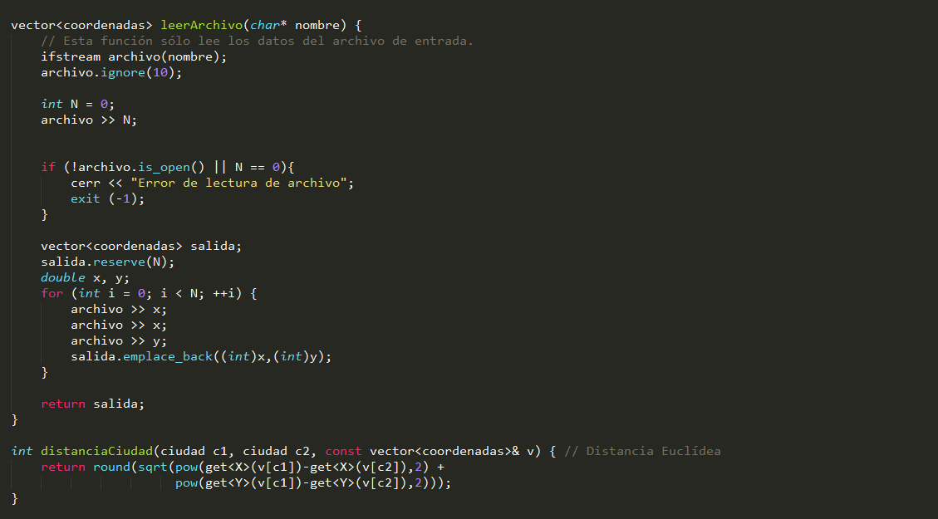
Hemos utilizado tres funciones añadidas para poder implementar con mayor facilidad las soluciones:
LeerArchivo(char* nombre)
Con esta función guardamos en un
vector las coordenadas de las ciudades
contenidas en el archivo.
distanciaCiudad(ciudad c1, ciudad c2,
const vector<coordenadas>&v)
Con esta función calculamos la distancia
entre dos ciudades elegidas(c1 y c2) del
Vector v.
Se utiliza el algoritmo de Euclides para
realizar este cálculo.

Slide 6
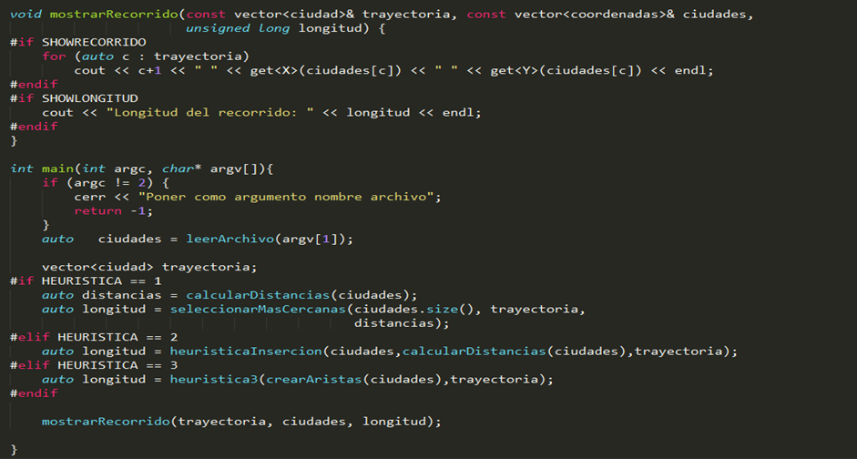
mostrarRecorrido(const vector<ciudad>& trayectoria, const vector<coordenadas>& ciudades, unsigned long longitud)
Esta función sirve para imprimir el recorrido de la trayectoria que le pasamos por parámetro y la longitud de dicha trayectoria.
En el main leemos el archivo dado como argumento y realizamos las operaciones correspondientes a cada una de las heurísticas, finalmente mostramos el recorrido resultante.

Slide 7
2.- HEURÍSTICA 1: EL VECINO MÁS CERCANO
Enfoque Greedy
Conjunto de candidatos: Ciudades a visitar
Conjunto de seleccionados: Ciudades visitadas
Función solución: Si hemos recorrido todas las ciudades
Función de factibilidad: Que la ciudad no haya sido visitada
Función de selección: Seleccionamos la ciudad más cercana
Función objetivo: Recorrer todas las ciudades y volver a la ciudad inicial

Slide 8
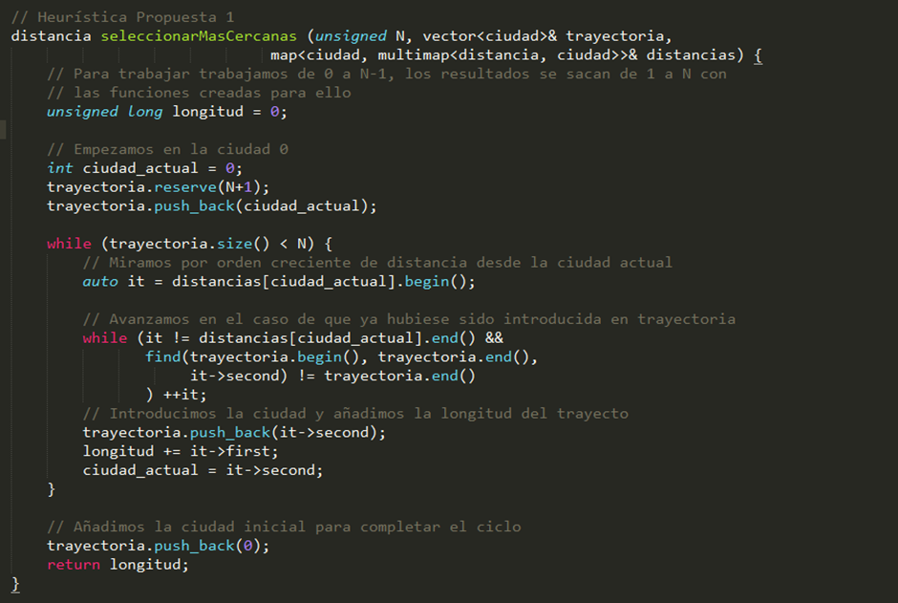
Hemos ido seleccionando las ciudades más cercanas (desde la ciudad en la que partimos) y vamos añadiendo dichas ciudades a nuestra trayectoria.

Slide 9
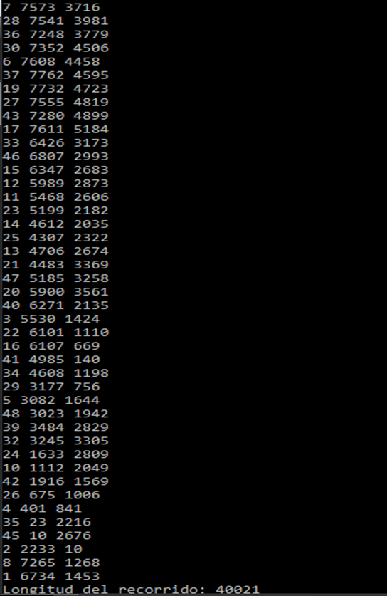
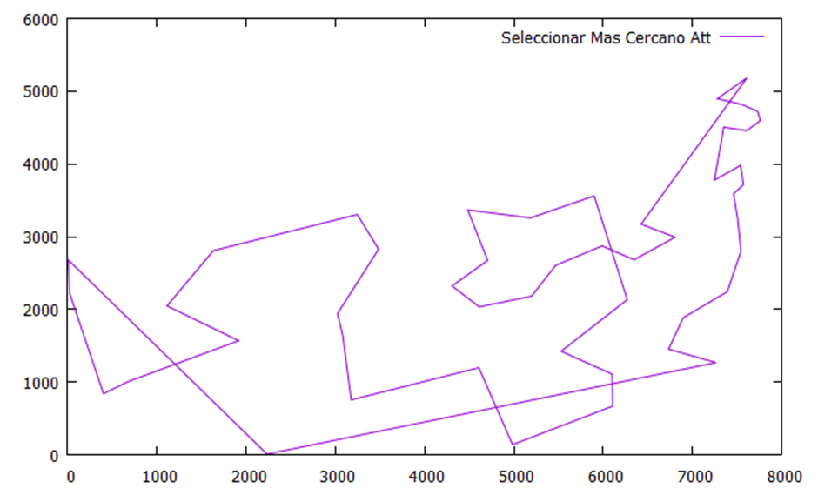
EJEMPLOS DE EJECUCIÓN HEURÍSTICA 1: EJEMPLO ATT48

Slide 10
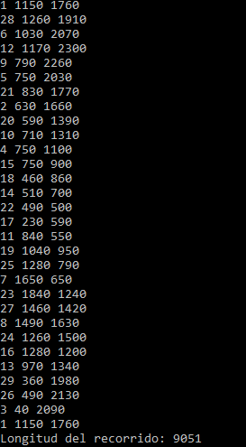
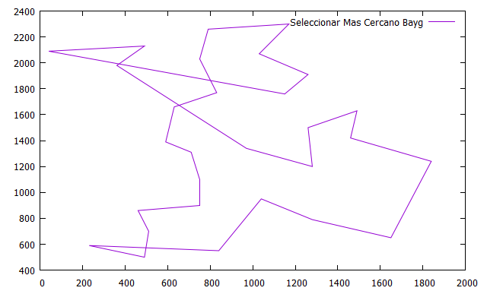
EJEMPLO BAYG29

Slide 11
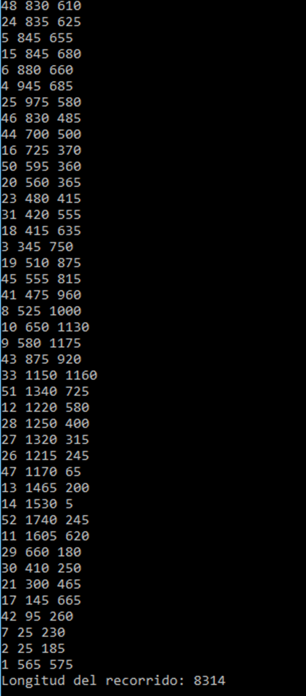
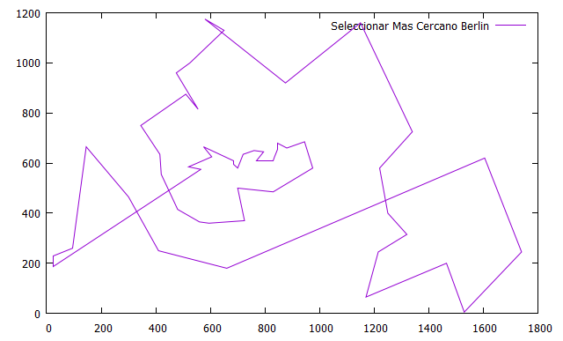
EJEMPLO BERLIN52

Slide 12
3.- HEURÍSTICA 2: ALGORITMO DE INSERCIÓN
Enfoque Greedy :
Conjunto de candidatos: Ciudades a visitar
Conjunto de seleccionados: Ciudades visitadas
Función solución: Si hemos recorrido todas las ciudades
Función de factibilidad: Que la ciudad no haya sido visitada
Función de selección: Seleccionamos de entre todas las ciudades cual tendría mejor distancia,comprobandolo en todas las ubicaciones posibles.
Función objetivo: Recorrer todas las ciudades y volver a la primera

Slide 13
La idea principal es en seleccionar un recorrido de inicio, escogemos el triángulo mas grande posible( entre la ciudad más la Norte, más al Este y más al Oeste).
Lo siguiente es ir insertando ciudades a este trayecto inicial.
¿Cómo lo hacemos?
Empezamos recorriendo el vector de ciudades no seleccionadas e insertando cada una de ellas en cada posible posición, luego seleccionaremos la inserción que incremente lo mínimo posible la distancia de la trayectoria.
Funciones:
Para el recorrido de inicio → seleccionarTriangulo(…)
Para calcular la supuesta longitud de la trayectotia resultante → agregarCiudad(…)
Para definir la trayectoria → heuristicaInsercion(…)

Slide 14
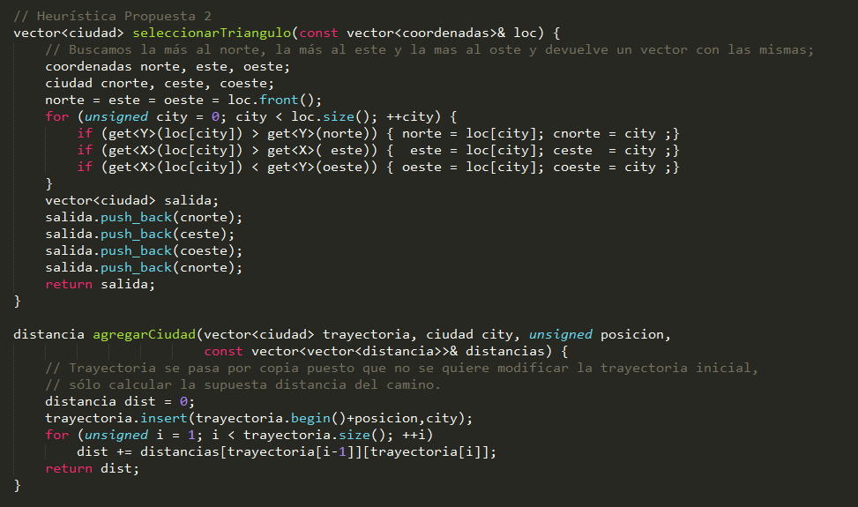
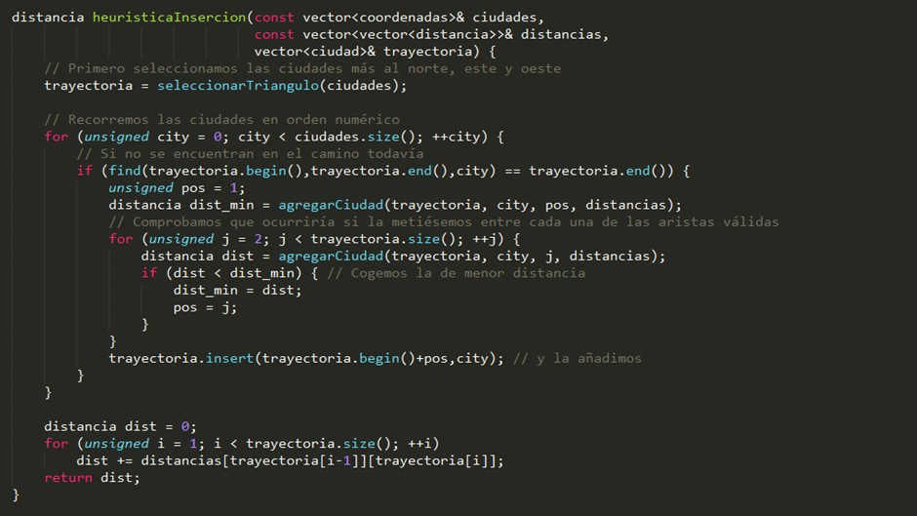

Slide 15
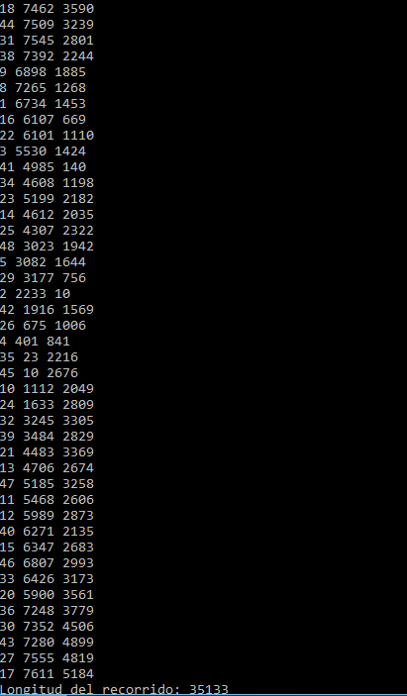
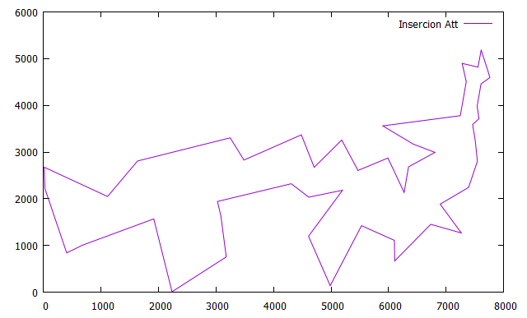
EJEMPLOS DE EJECUCIÓN HEURÍSTICA 2: EJEMPLO ATT48

Slide 16
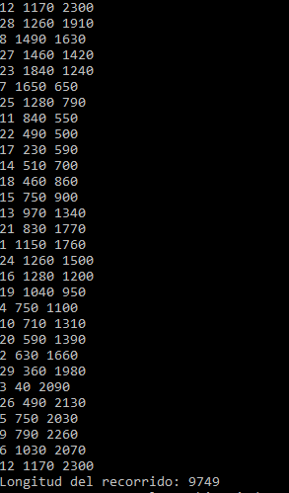
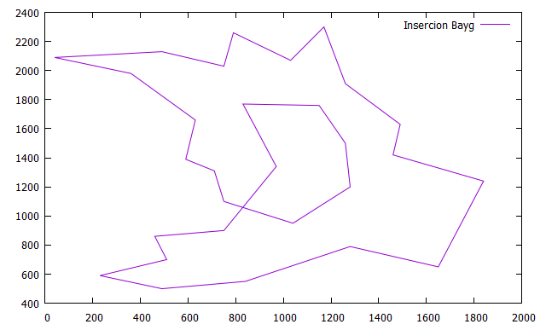
EJEMPLO BAYG29

Slide 17
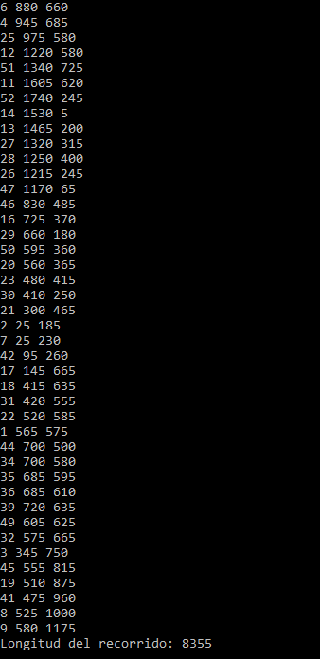
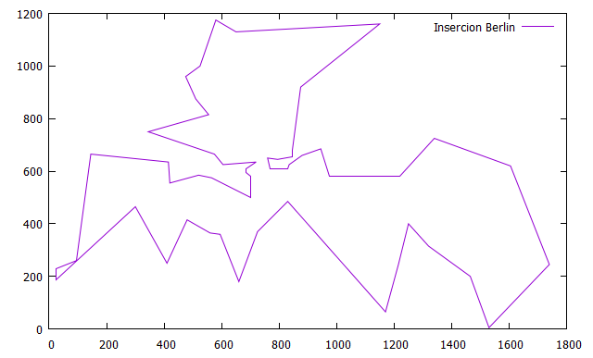
EJEMPLO BERLIN52

Slide 18
4.-HEURÍSTICA 3: ALGORITMO BASADO EN ARISTAS
Enfoque Greedy :
Conjunto de candidatos: Ciudades a visitar
Conjunto de seleccionados: Ciudades visitadas
Función solución: Si hemos recorrido todas las ciudades
Función de factibilidad: Que la ciudad no tenga más de 2 arista y no se cree un ciclo al añadirla
Función de selección: Seleccionamos las ciudades con menor distancia entre ellas.
Función objetivo: Recorrer todas las ciudades y volver a la primera.

Slide 19
Esta heurística consiste en un multimap. La clave es la distancia y la definición es un par de las dos ciudades que comprenden dicha distancia(arista).
Vamos seleccionando las distancias menores entre dos ciudades y añadiéndolas al conjunto de seleccionados.
para poder insertar una ciudad, esta no puede tener más de dos aristas ni crear un ciclo.
Cómo el camino resultante de este algoritmo no es cerrado, tenemos que recorrer el camino y añadir la distancia entre las 2 ciudades que únicamente tienen una arista.
Funciones:
Para crear las aristas entre todas las ciudades → crearAristas(…)
Para buscar una lista de las aristas que involucran una ciudad → buscar_par(…)
Para comprobar si hay ciclos → hayCiclos(…)
Para definir la trayectoria definitiva por medio de estas aristas → Aristastrayectoria(…)
Para cerrar el ciclo una vez hemos terminado de unir todas las ciudades → cerrarCiclo(…)

Slide 20
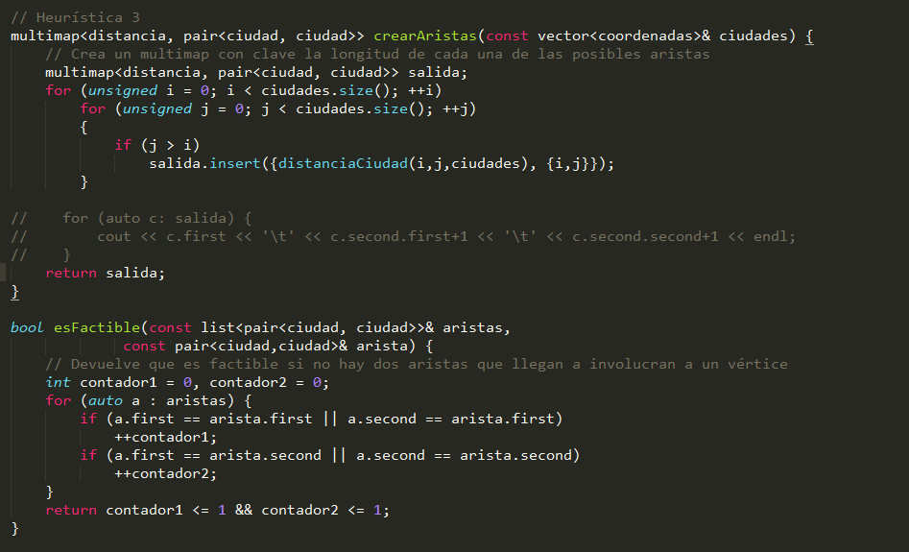
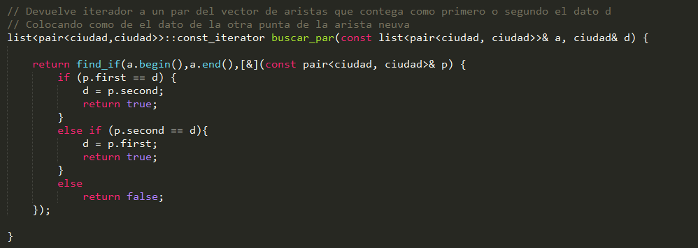
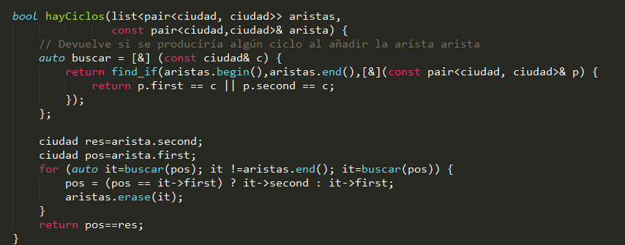

Slide 21
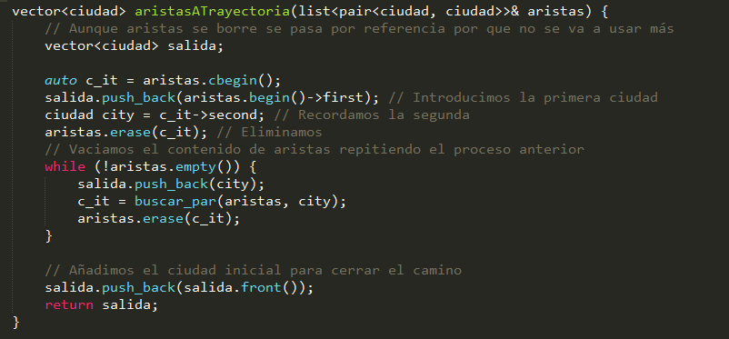
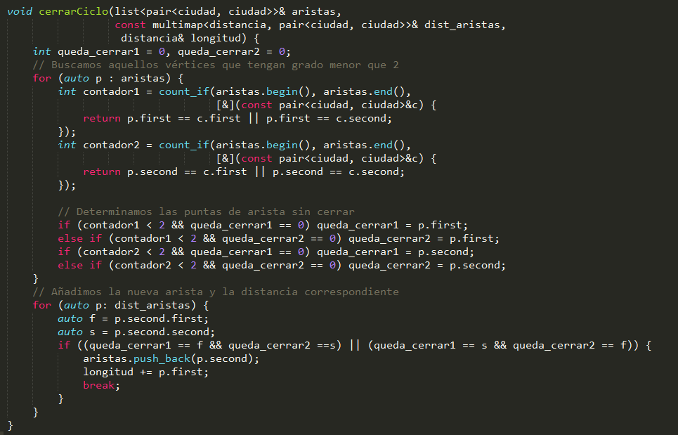
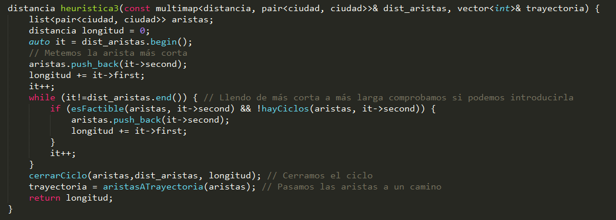

Slide 22
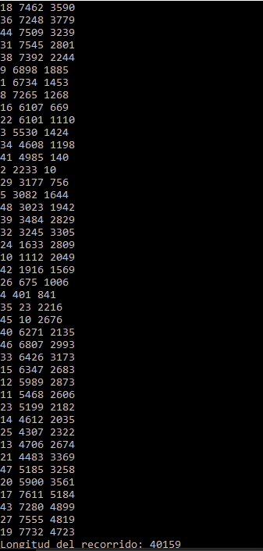
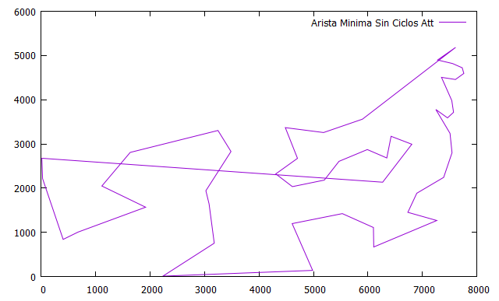
EJEMPLOS DE EJECUCIÓN HEURÍSTICA 3: EJEMPLO ATT48

Slide 23
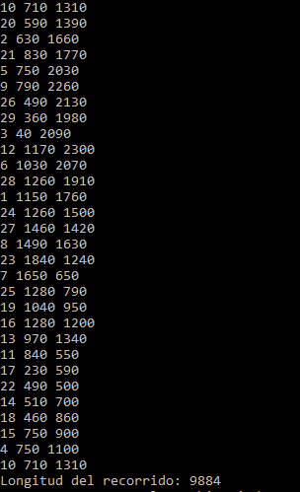
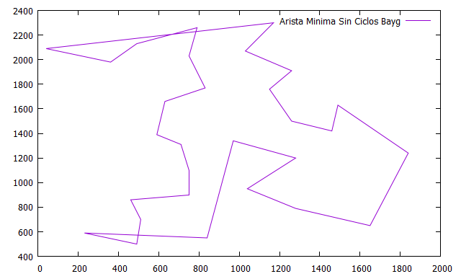
EJEMPLO BAYG29

Slide 24
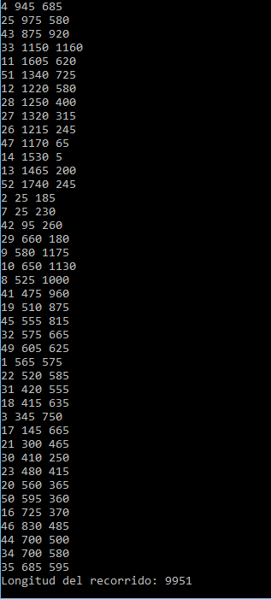
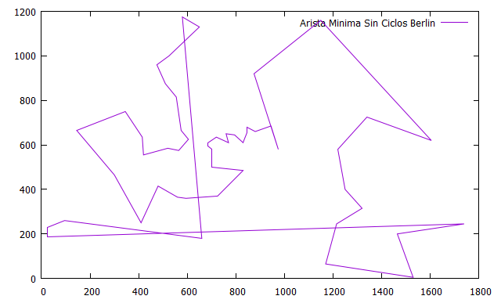
EJEMPLO BERLIN52

Slide 25
RECOPILACIÓN DE LOS DATOS:
 | ATT48 | BAYG29 | BERLIN52
HEURÍSTICA 1 | 40021 | 9051 | 8314
HEURÍSTICA 2 | 35133 | 9749 | 8355
HEURÍSTICA 3 | 40159 | 9884 | 9951

